Slide 1
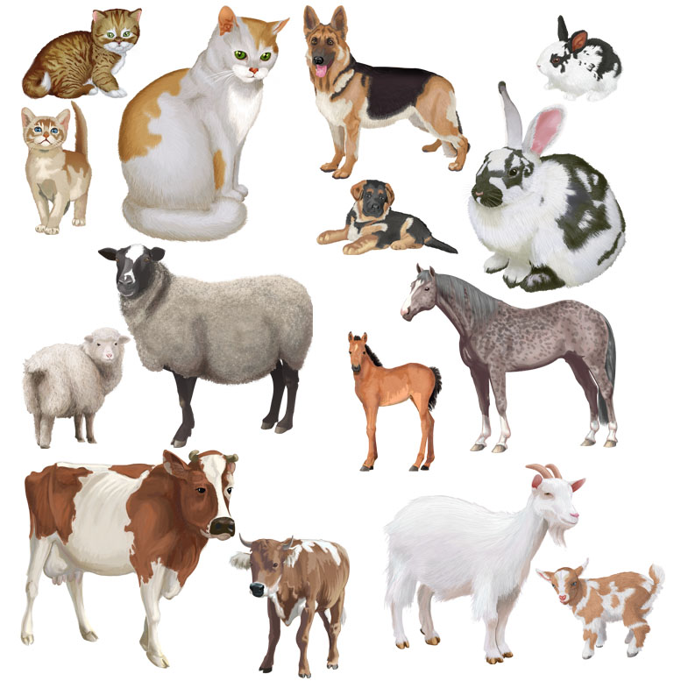
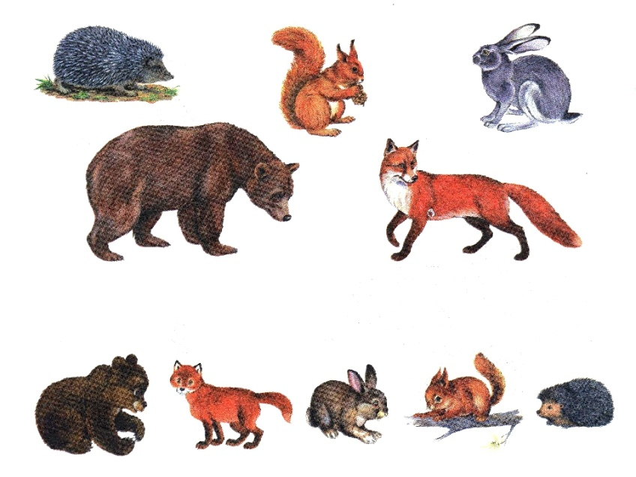
Домашние и дикие животные.

Slide 2
Цель: Расширять обобщённые представления детей о диких и домашних животных и их детенышах. Устанавливать связи между особенностями внешнего вида, поведением животных и сезонными условиями. Уточнить где они живут, чем питаются, как передвигаются. Вызвать интерес у детей к изучению темы. Развивать воображение, фантазию, творческое восприятие через самостоятельную деятельность. Развивать творческие способности. Воспитывать любовь к животным, бережного отношения к природе.

